Slide 1
N160JCN-EEK project 1pcs NG sample analysis report
Prepared by: ELAN
Date: 2026/8/10
Ver. 1
Notes:
對內版

Slide 2
D1: Establish The Team
FAE：Slider
QRA：楊家偉
PM：Betty

Slide 3
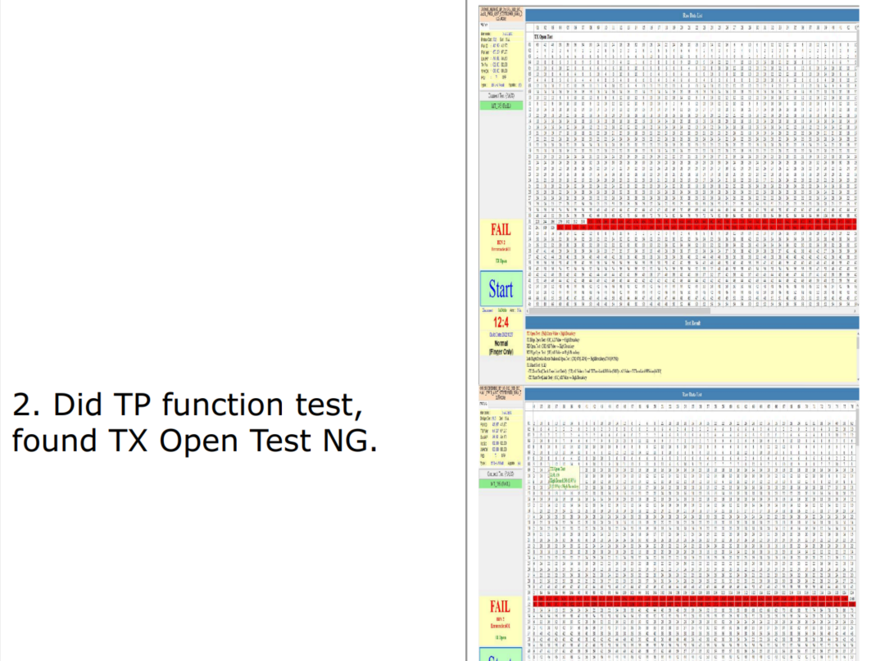
D2: Describe The Problem
1.Where：Quanta
2. When： 2026/08/4
3. 客戶專案名稱： N160JCN-EEK
4. 異常狀況：TP function fail – TX open test NG
5. IC 型號：eKTH5018N
6. 數量：FPCa 1PCS
項次 | 異常現象
IM-26080011 | TP function fail – TX open test NG

Slide 4
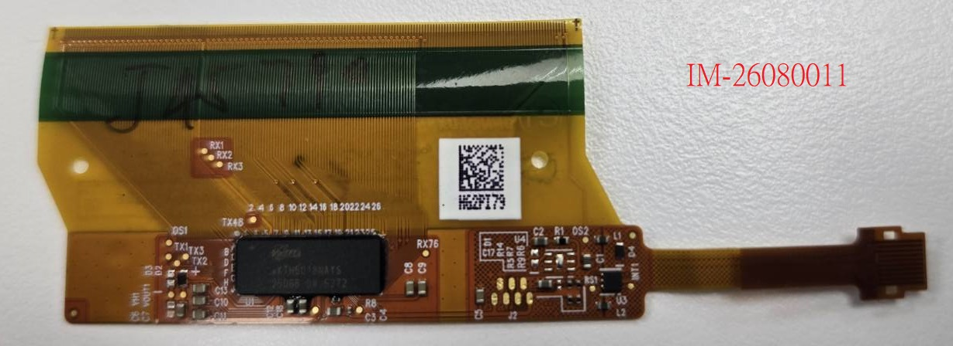
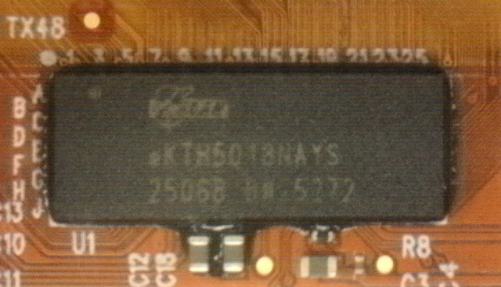
D3: Develop Containment Action
外觀確認：
確認 IC 外觀狀況：IC表面無明顯異常, 但 IC 會發燙. FPCa 端 C6 and D3 已被移除.

Slide 5
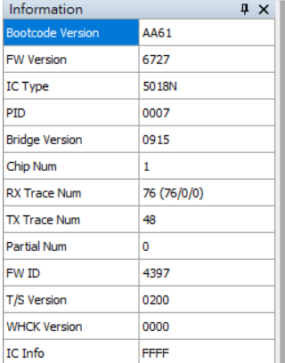
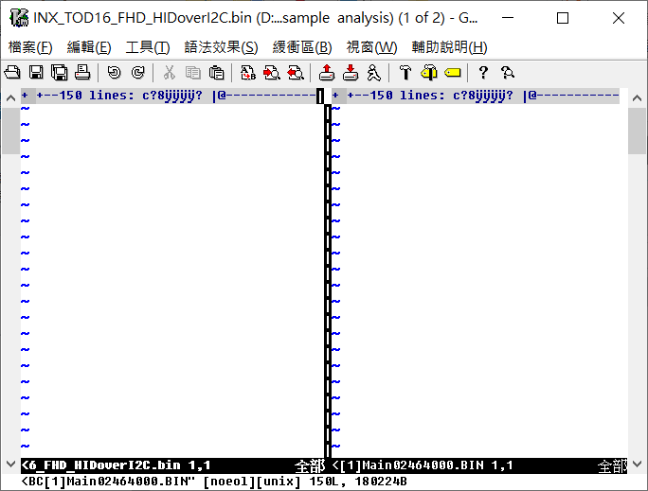
D3: Develop Containment Action
FW version 確認 and dump IC code 比較：
讀取 FW information 正確, dump IC code 進行比對正確.

Slide 6
D3: Develop Containment Action
模組產測測試：
Can’t test, only FPCa no panel.

Slide 7
D3: Develop Containment Action
電性確認：
確認結果：量測訊號腳位電壓值,對地阻抗和二極體特性如下:
VH/VOUT電壓值異常and VH 二極體特性異常.
#1 | Spec (V) | 電壓 (V) | 對地阻抗 (ohm) | 二極體特性 (V)
VCC33 | 3.3 | 3.23 | 16M | 0.43
VCCIO | 3.3 | 3.23 | 16M | 0.43
VDDAD14 | 1.4 | 1.4 | 60K | 0.51
AVDD30 | 3.0 | 2.8 | 233K | 0.46
VH | 11 | 0 | 5.7K | 0
Vout | 13 | 3.6 | O.L | 0.56
VDDK | 1.2 | 1.17 | 12.3K | 0.44
SCL | 3.3 | 3.23 | 6.9M | 0.45
SDA | 3.3 | 3.23 | 6.9M | 0.45
Report Switch | 3.3 | 3.23 | 6.9M | 0.48
INT | 3.3 | 3.23 | 6.9M | 0.48
 | 阻抗 | 二極體特性
Spec | >Kohm | 0.4V~0.6V

Slide 8
Summary
FPCa 版端狀況確認如下, 疑似IC有問題.
IC外觀無異常, 但會發燙.
電性確認：VH/VOUT 電壓值異常且VH二極體特性異常
下一步分析計畫：須進一步分析IC端是否損壞 (新竹QRA team)

Slide 9


